Slide 1


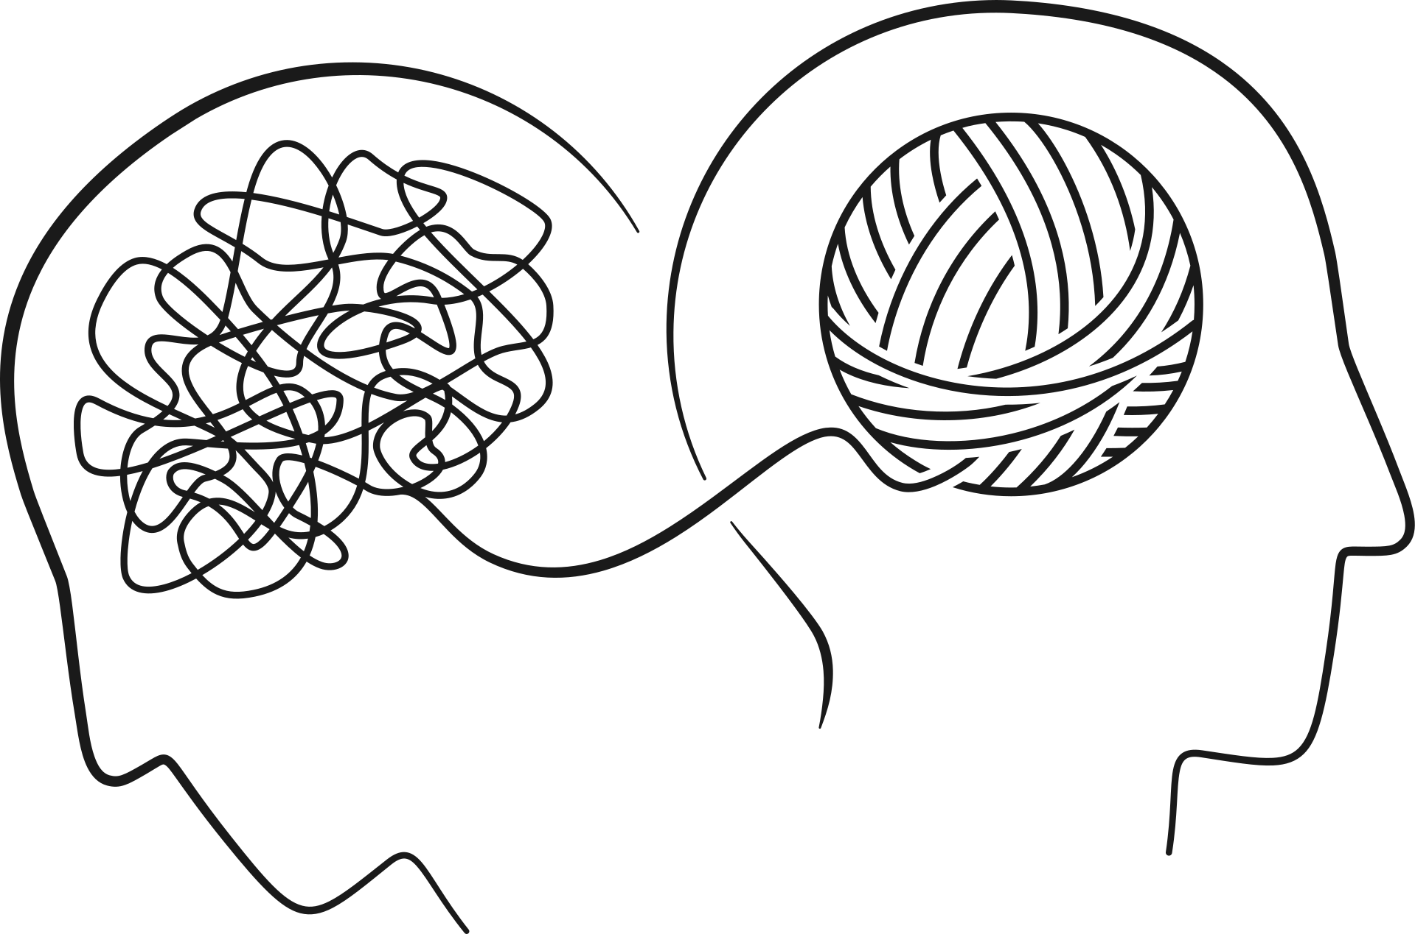
Функції психіки
ОВСЯНИК ОКСАНА ІС-33

Slide 2


Психіка
Психіка – функція мозку, що полягає у відбитку об'єктивної дійсності в ідеальних образах, на основі яких регулюється життєдіяльність організму.Також це суб'єктивний образ об‘єктивного світу. Психіка належить завжди суб‘єкту, поза суб‘єкта не існує, залежить від суб‘єктивних особливостей.

Slide 3


Основні функції психіки
Відображення впливів навколишньої дійсності
Дозволяє людині формувати образи реальності, які допомагають адаптуватися до змін середовища, реагувати на зовнішні подразники та приймати рішення
Регуляція поведінки та діяльності
Забезпечує контроль і координацію дій людини відповідно до зовнішніх умов та внутрішніх мотивів
Усвідомлення людиною свого місця у навколишньому світі
Ця функція допомагає людині орієнтуватися у соціальних та природних контекстах, аналізувати свої можливості, ресурси та роль у суспільстві

Slide 4
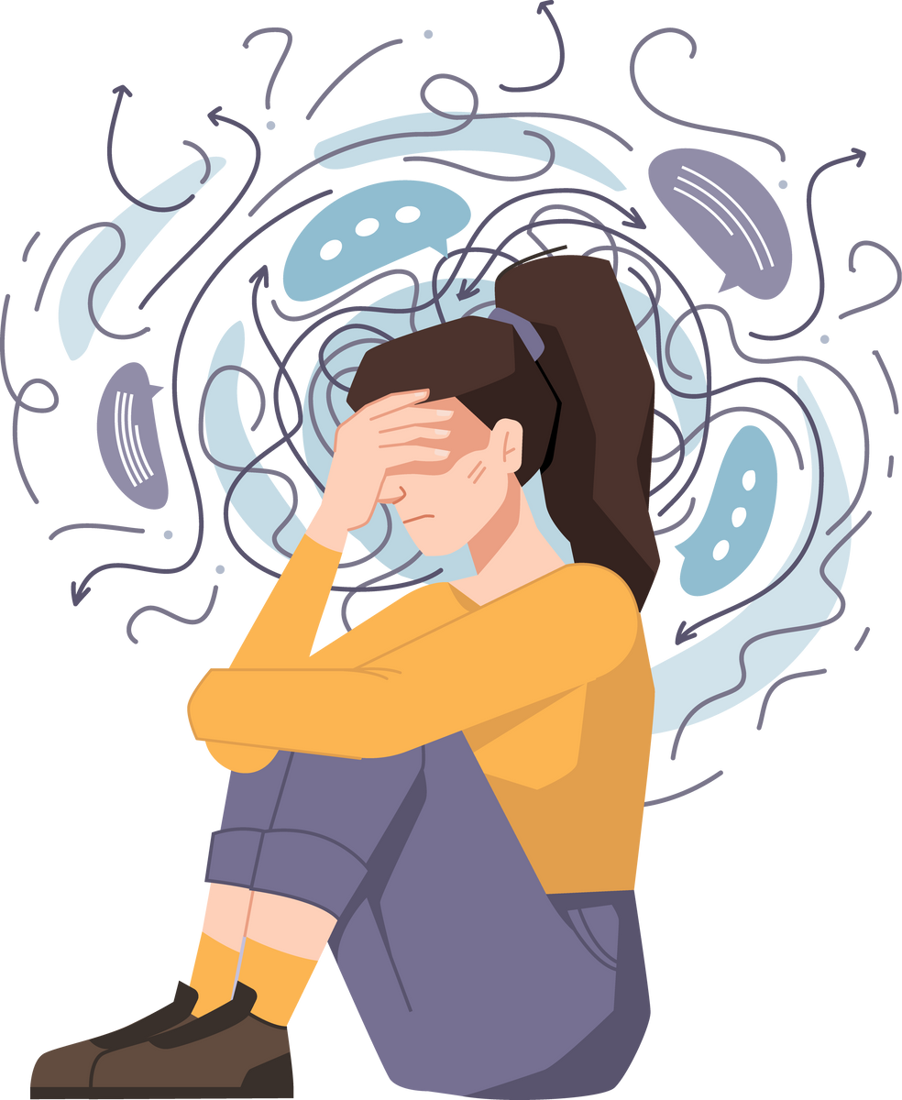
Відображення впливів навколишньої дійсності
це не мертве, дзеркальне відображення, а процес, що постійно розвивається і вдосконалюється, створює і долає свої протиріччя.При психічному відображенні об'єктивної дійсності будь-який зовнішній вплив завжди переломлюється через особливості психіки, що склалися раніше, через конкретні стани людини. Тому один і той же вплив може по-різному відбиватися різними людьми і навіть однією і тією самою людиною в різний час і за різних умов.

Slide 5

Регуляція поведінки та діяльності.
Психіка, свідомість людини, з одного боку, відбивають вплив довкілля, адаптуються до неї, з другого – регулюють цей процес, складаючи внутрішній зміст діяльності та поведінки. Останні не можуть не опосередковуватися психікою, тому що людина саме з її допомогою усвідомлює мотиви та потреби, ставить перед собою цілі та завдання діяльності, виробляє способи та прийоми досягнення її результатів. Поведінка у своїй виступає зовнішньої формою прояви діяльності.

Slide 6

Усвідомлення людиною свого місця у навколишньому світі
Ця функція психіки, з одного боку, забезпечує правильну адаптацію та орієнтацію людини в об'єктивному світі, гарантуючи їй правильне осмислення всіх реалій цього світу та адекватне до них ставлення. З іншого боку, за допомогою психіки людина усвідомлює себе як особистість, наділену певними індивідуальними та соціально-психологічними особливостями, як представника конкретного суспільства, соціальної групи, що відрізняється від інших людей та перебуває з ними у своєрідних міжособистісних відносинах

Slide 7
Висновки
Психіка виконує ключові функції, що забезпечують взаємодію людини із зовнішнім світом та її адаптацію до постійно змінюваних умов. Основними функціями є відображення реальності, регуляція поведінки, пізнавальна діяльність, емоційна реакція та комунікація.
Завдяки здатності психіки сприймати, обробляти та інтерпретувати інформацію, людина не лише пристосовується до зовнішніх впливів, але й формує власне світосприйняття, цінності та поведінкові стратегії. Регуляція поведінки допомагає досягати цілей і контролювати дії, тоді як усвідомлення свого місця у світі сприяє самореалізації та особистісному розвитку.

Slide 8
Дякую за увагу!

